Slide 1

SỞ GIÁO DỤC VÀ ĐÀO TẠO HẢI PHÒNG
TRƯỜNG MẦM NON THUỴ HƯƠNG
LỚP : NTD2
GIÁO VIÊN: NGUYỄN THỊ HƯƠNG
TRÒ CHƠI: NGHE ÂM THANH ĐOÁN TÊN CON VẬT
CHỦ ĐỀ: ĐỘNG VẬT

Slide 2





Slide 3

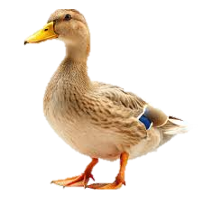


Slide 4

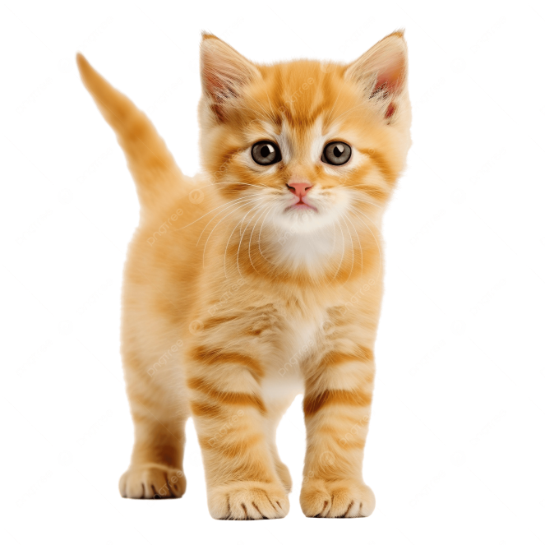

Slide 5

